Slide 1

Primitivas e cálculo integral
Cálculo integral
Exercícios do Caderno de Apoio

Slide 2
Os seguintes exercícios são propostas dos autores do programa de Matemática A que constam no Caderno de Apoio ao 12.º ano.
Os exercícios que se encontram assinalados com um (*) ou dois (**) asteriscos correspondem a desempenhos progressivamente mais avançados (de carácter opcional).

Slide 3
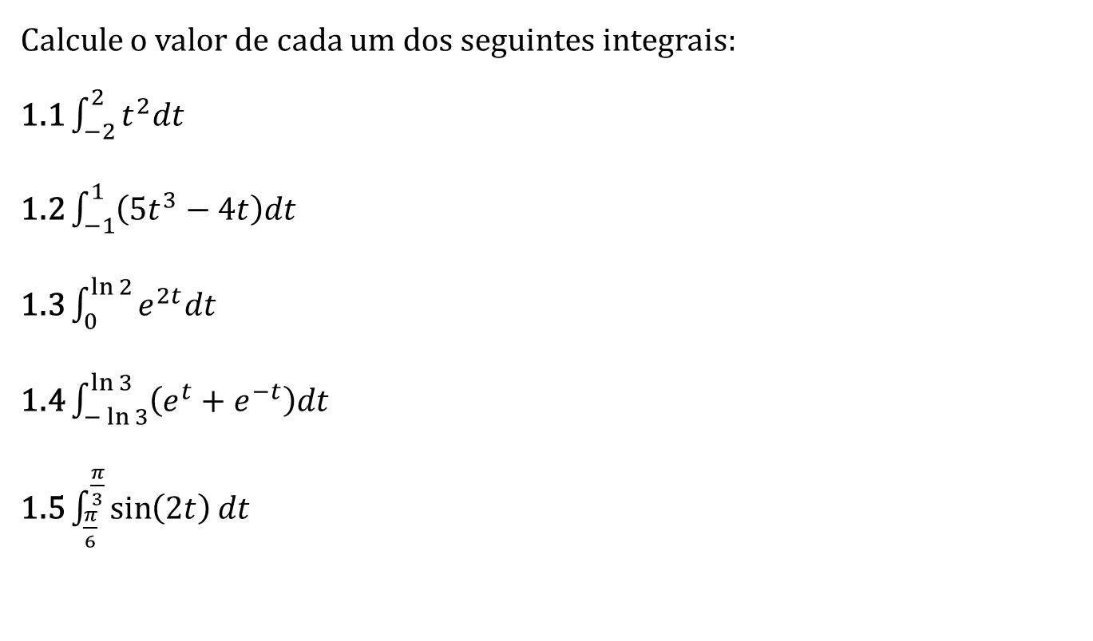
Questão 1
Calcule o valor de cada um dos seguintes integrais:
1.1 $\int_{−2}^{2}{t^{2}dt}$
1.2 $\int_{−1}^{1}{\left(5t^{3}−4t\right)dt}$
1.3 $\int_{0}^{\ln{2}}{e^{2t}dt}$
1.4 $\int_{−\ln{3}}^{\ln{3}}{\left(e^{t}+e^{−t}\right)dt}$
1.5 $\int_{\frac{π}{6}}^{\frac{π}{3}}{\sin\left(2t\right)dt}$
Resolução
Resolução
Resolução
Resolução
Resolução

Slide 4
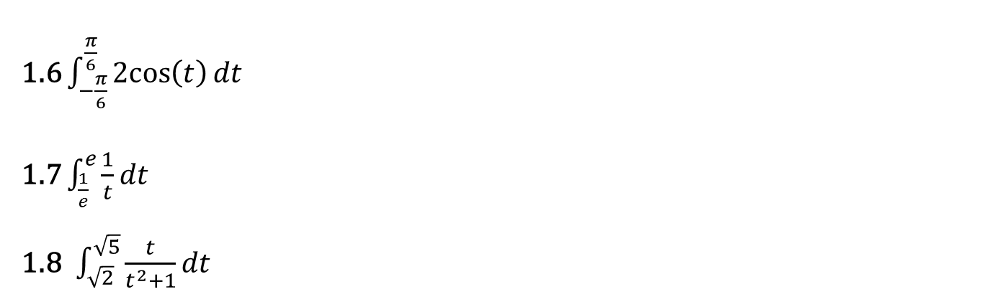
1.6 $\int_{−\frac{π}{6}}^{\frac{π}{6}}{2cos\left(t\right)dt}$
1.7 $\int_{\frac{1}{e}}^{e}{\frac{1}{t}dt}$
1.8$\int_{\sqrt{2}}^{\sqrt{5}}{\frac{t}{t^{2}+1}dt}$
Resolução
Resolução
Resolução

Slide 5
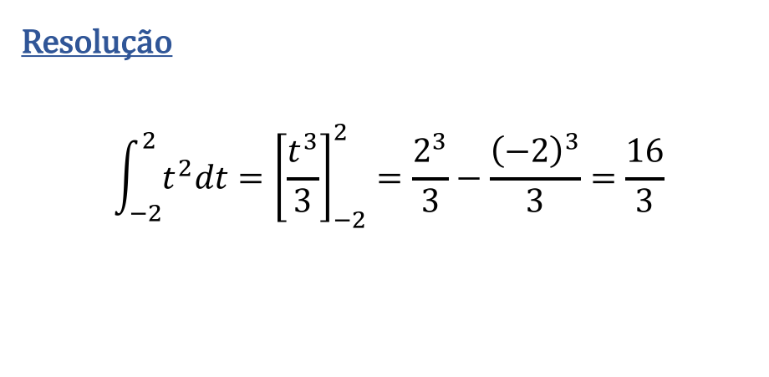
Resolução
$$\int_{−2}^{2}{t^{2}dt}={\left[\frac{t^{3}}{3}\right]}_{−2}^{2}=\frac{2^{3}}{3}−\frac{{\left(−2\right)}^{3}}{3}=\frac{16}{3}$$
1.1
Voltar

Slide 6
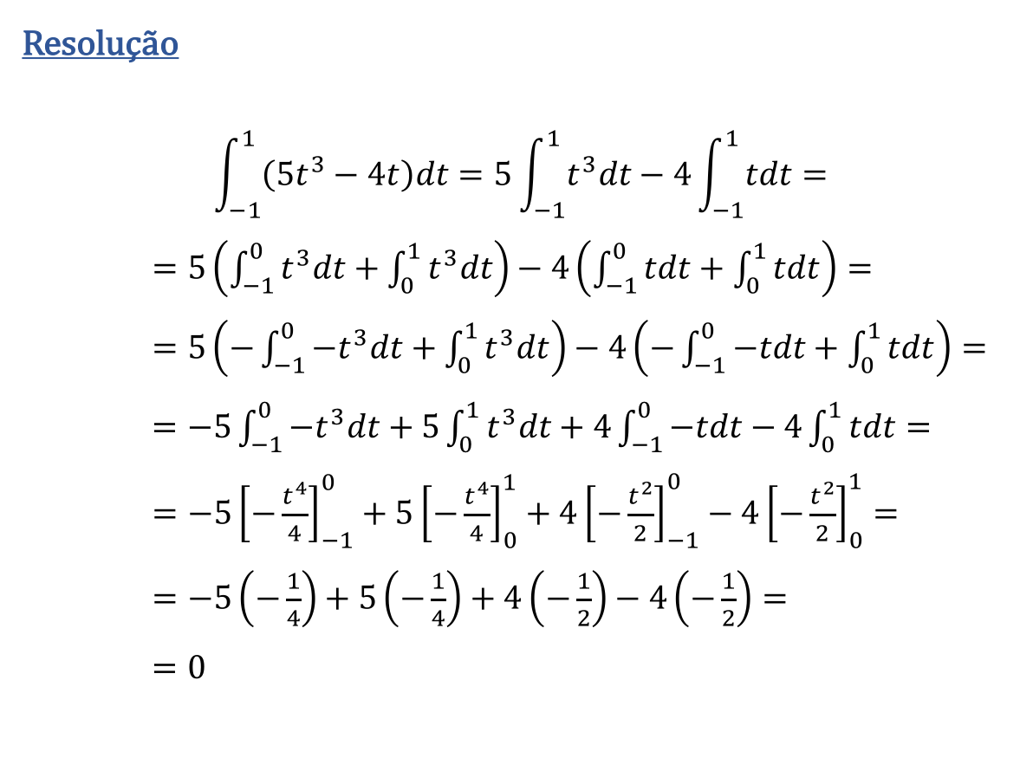
Resolução
$$\int_{−1}^{1}{\left(5t^{3}−4t\right)dt}=5\int_{−1}^{1}{t^{3}dt}−4\int_{−1}^{1}{tdt}=$$
$=5\left(\int_{−1}^{0}{t^{3}dt}+\int_{0}^{1}{t^{3}dt}\right)−4\left(\int_{−1}^{0}{tdt}+\int_{0}^{1}{tdt}\right)=$
$=5\left(−\int_{−1}^{0}{−t^{3}dt}+\int_{0}^{1}{t^{3}dt}\right)−4\left(−\int_{−1}^{0}{−tdt}+\int_{0}^{1}{tdt}\right)=$
$=−5\int_{−1}^{0}{−t^{3}dt}+5\int_{0}^{1}{t^{3}dt}+4\int_{−1}^{0}{−tdt}−4\int_{0}^{1}{tdt}=$
$=−5{\left[−\frac{t^{4}}{4}\right]}_{−1}^{0}+5{\left[−\frac{t^{4}}{4}\right]}_{0}^{1}+4{\left[−\frac{t^{2}}{2}\right]}_{−1}^{0}−4{\left[−\frac{t^{2}}{2}\right]}_{0}^{1}=$
$=−5\left(−\frac{1}{4}\right)+5\left(−\frac{1}{4}\right)+4\left(−\frac{1}{2}\right)−4\left(−\frac{1}{2}\right)=$
$=0$
1.2
Voltar

Slide 7
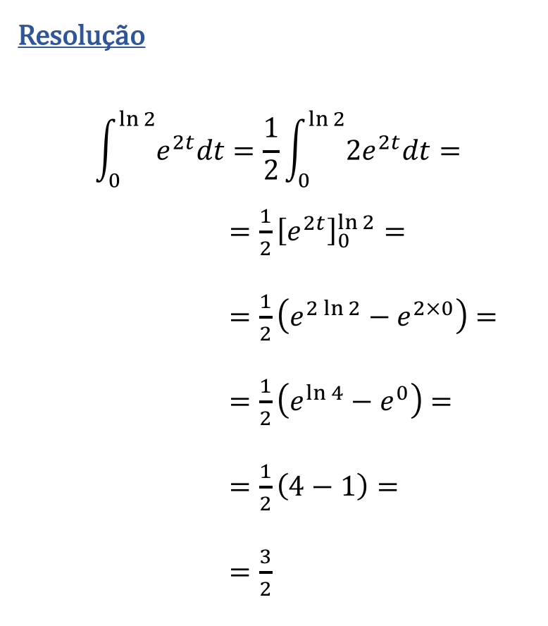
Resolução
$$\int_{0}^{\ln{2}}{e^{2t}dt}=\frac{1}{2}\int_{0}^{\ln{2}}{{2e}^{2t}dt}=$$
$=\frac{1}{2}{\left[e^{2t}\right]}_{0}^{\ln{2}}=$
$=\frac{1}{2}\left(e^{2\ln{2}}−e^{2×0}\right)=$
$=\frac{1}{2}\left(e^{\ln{4}}−e^{0}\right)=$
$=\frac{1}{2}\left(4−1\right)=$
$=\frac{3}{2}$
1.3
Voltar

Slide 8
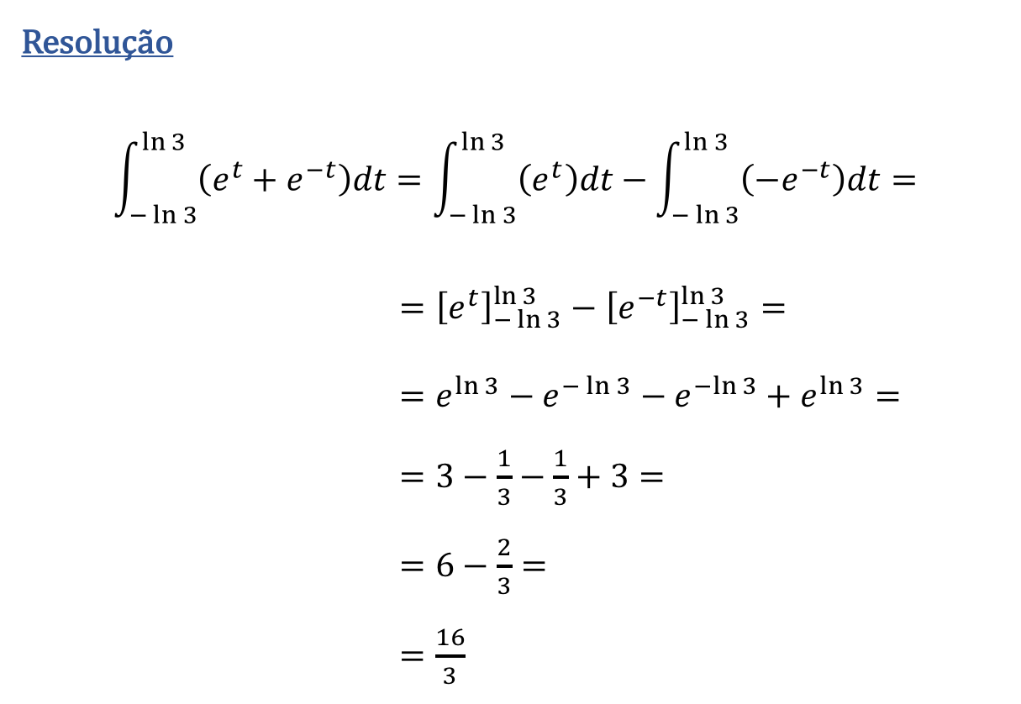
Resolução
$$\int_{−\ln{3}}^{\ln{3}}{\left(e^{t}+e^{−t}\right)dt}=\int_{−\ln{3}}^{\ln{3}}{\left(e^{t}\right)dt}−\int_{−\ln{3}}^{\ln{3}}{\left({−e}^{−t}\right)dt}=$$
$={\left[e^{t}\right]}_{−\ln{3}}^{\ln{3}}−{\left[e^{−t}\right]}_{−\ln{3}}^{\ln{3}}=$
$=e^{\ln{3}}−e^{−\ln{3}}−e^{−ln{3}}+e^{\ln{3}}=$
$=3−\frac{1}{3}−\frac{1}{3}+3=$
$=6−\frac{2}{3}=$
$=\frac{16}{3}$
1.4
Voltar

Slide 9
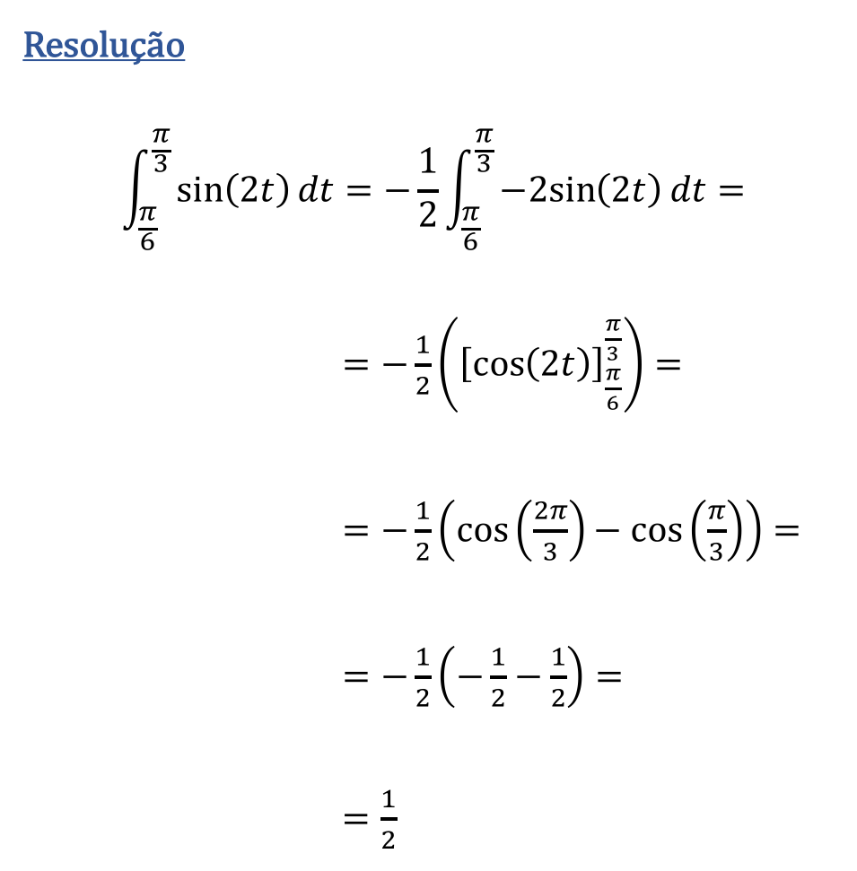
Resolução
$$\int_{\frac{π}{6}}^{\frac{π}{3}}{\sin\left(2t\right)dt}=−\frac{1}{2}\int_{\frac{π}{6}}^{\frac{π}{3}}{−2sin\left(2t\right)dt}=$$
$=−\frac{1}{2}\left({\left[\cos\left(2t\right)\right]}_{\frac{π}{6}}^{\frac{π}{3}}\right)=$
$=−\frac{1}{2}\left(\cos\left(\frac{2π}{3}\right)−\cos\left(\frac{π}{3}\right)\right)=$
$=−\frac{1}{2}\left(−\frac{1}{2}−\frac{1}{2}\right)=$
$=\frac{1}{2}$
1.5
Voltar

Slide 10
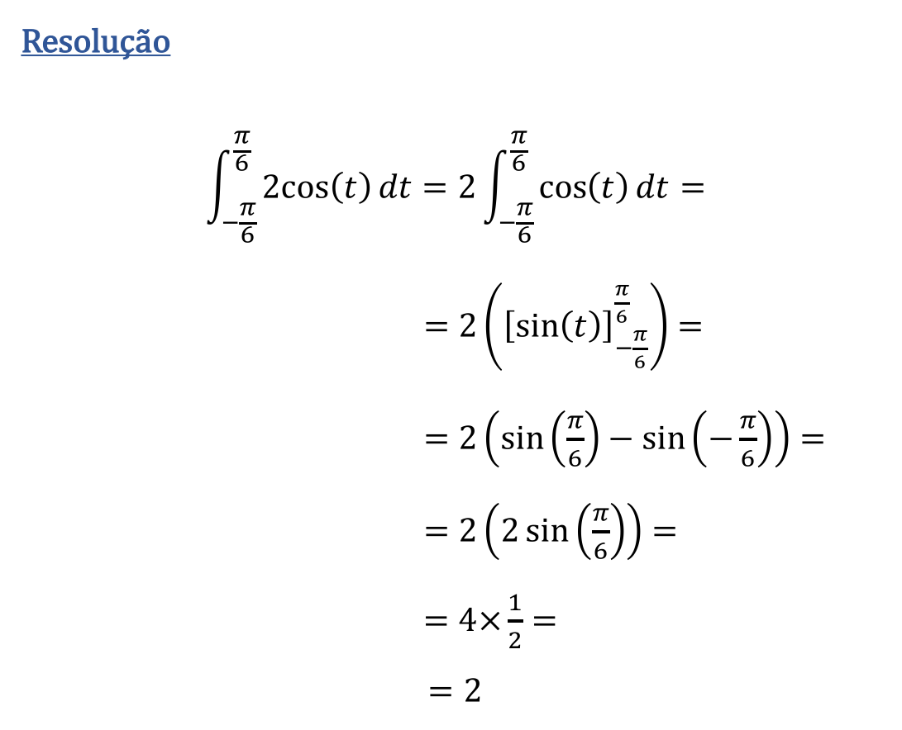
Resolução
$$\int_{−\frac{π}{6}}^{\frac{π}{6}}{2cos\left(t\right)dt}=2\int_{−\frac{π}{6}}^{\frac{π}{6}}{\cos\left(t\right)dt}=$$
$=2\left({\left[\sin\left(t\right)\right]}_{−\frac{π}{6}}^{\frac{π}{6}}\right)=$
$=2\left(\sin\left(\frac{π}{6}\right)−\sin\left(−\frac{π}{6}\right)\right)=$
$=2\left(2\sin\left(\frac{π}{6}\right)\right)=$
$=4×\frac{1}{2}=$
$$=2$$
1.6
Voltar

Slide 11
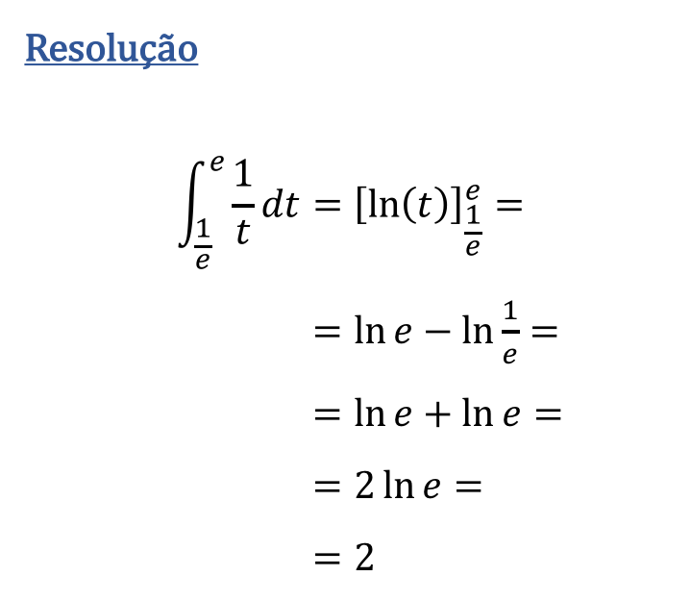
Resolução
$$\int_{\frac{1}{e}}^{e}{\frac{1}{t}dt}={\left[\ln\left(t\right)\right]}_{\frac{1}{e}}^{e}=$$
$=\ln{e}−\ln{\frac{1}{e}}=$
$=\ln{e}+\ln{e}=$
$=2\ln{e}=$
$=2$
1.7
Voltar

Slide 12
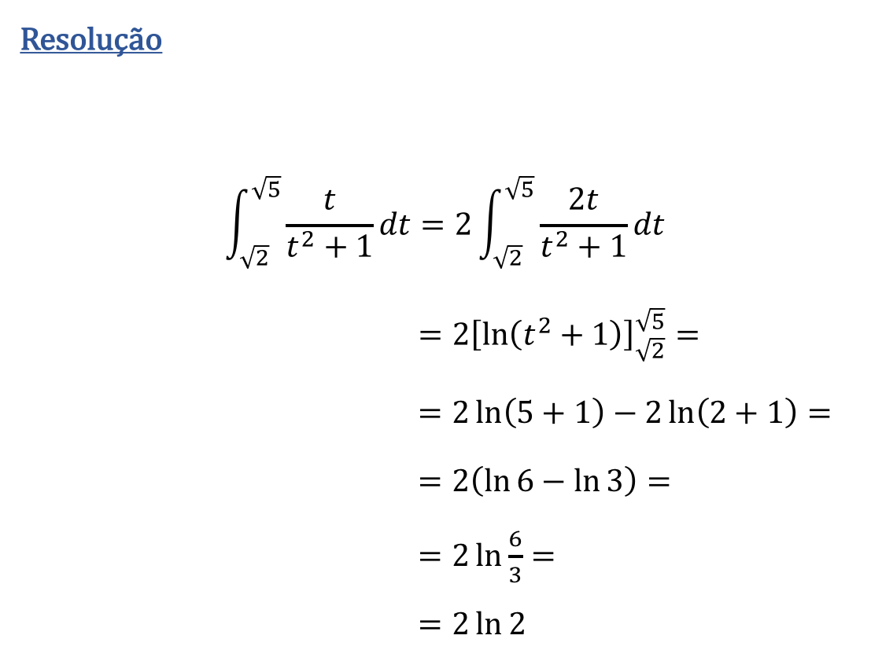
Resolução
$$\int_{\sqrt{2}}^{\sqrt{5}}{\frac{t}{t^{2}+1}dt}=2\int_{\sqrt{2}}^{\sqrt{5}}{\frac{2t}{t^{2}+1}dt}$$
$={2\left[\ln\left(t^{2}+1\right)\right]}_{\sqrt{2}}^{\sqrt{5}}=$
$=2\ln\left(5+1\right)−2\ln\left(2+1\right)=$
$=2\left(\ln{6}−\ln{3}\right)=$
$=2\ln{\frac{6}{3}}=$
$=2\ln{2}$
1.8

Slide 13
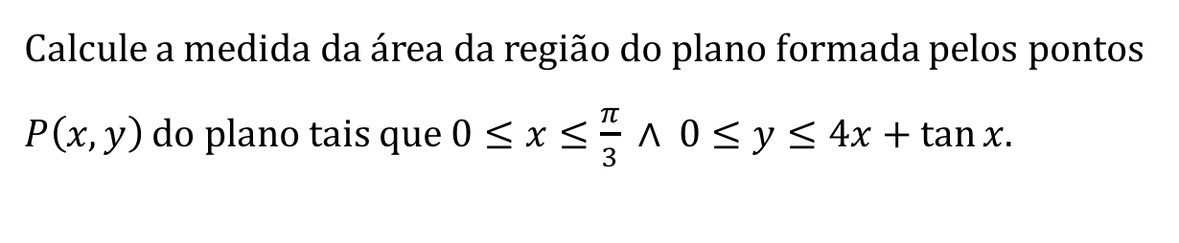
Questão 2
Calcule a medida da área da região do plano formada pelos pontos $P\left(x, y\right)$ do plano tais que $0≤x≤\frac{π}{3} ∧ 0≤y≤4x+\tan{x}$.
Resolução

Slide 14
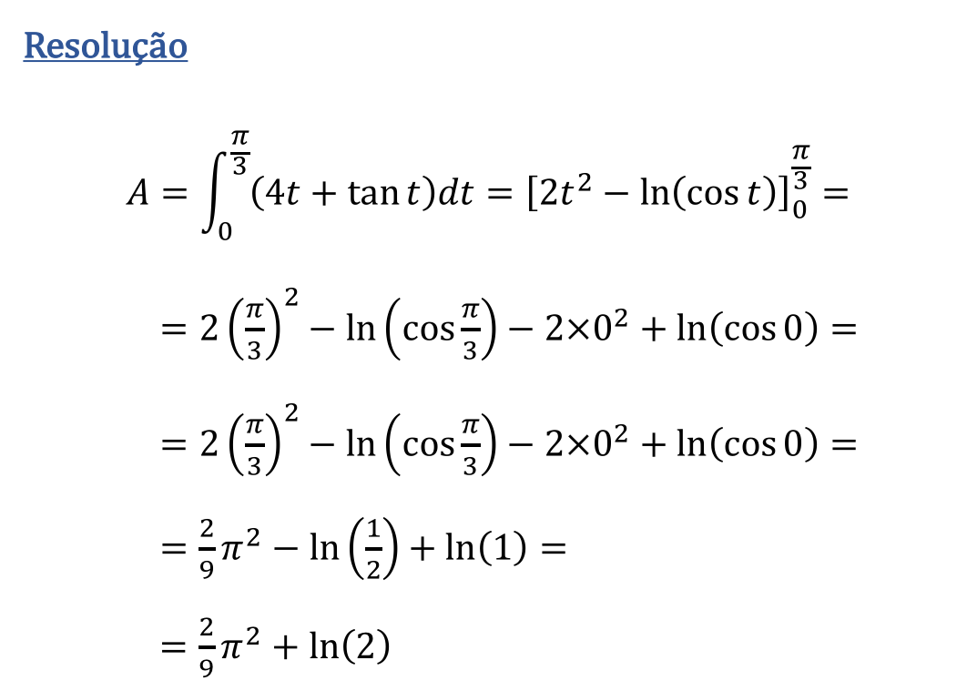
Resolução
$$A=\int_{0}^{\frac{π}{3}}{\left(4t+\tan{t}\right)dt}={\left[2t^{2}−\ln\left(\cos{t}\right)\right]}_{0}^{\frac{π}{3}}=$$
$=2{\left(\frac{π}{3}\right)}^{2}−\ln\left(\cos{\frac{π}{3}}\right)−2×0^{2}+\ln\left(\cos{0}\right)=$
$=2{\left(\frac{π}{3}\right)}^{2}−\ln\left(\cos{\frac{π}{3}}\right)−2×0^{2}+\ln\left(\cos{0}\right)=$
$=\frac{2}{9}π^{2}−\ln\left(\frac{1}{2}\right)+\ln\left(1\right)=$
$=\frac{2}{9}π^{2}+\ln\left(2\right)$
2.

Slide 15
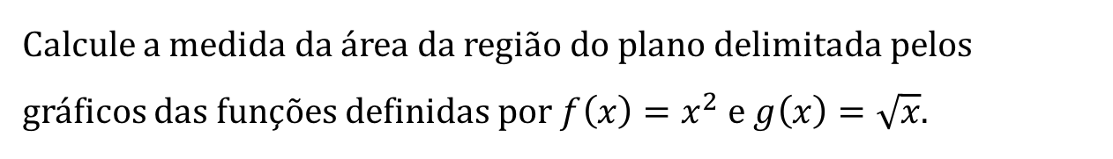
Questão 3
Calcule a medida da área da região do plano delimitada pelos gráficos das funções definidas por $f\left(x\right)=x^{2}$ e $g\left(x\right)=\sqrt{x}.$
Resolução

Slide 16
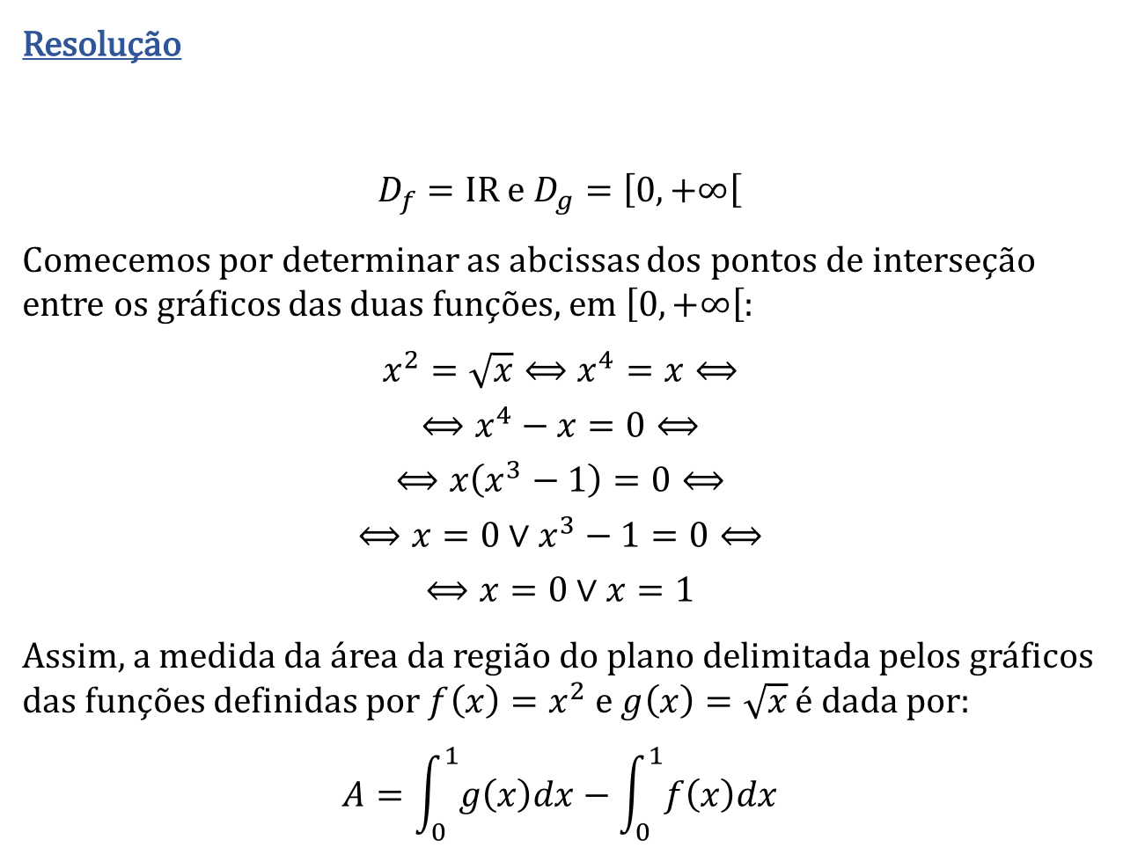
Resolução
$D_{f}=IR$ e $D_{g}=\left[0, +∞\right[$
Comecemos por determinar as abcissas dos pontos de interseção entre os gráficos das duas funções, em $\left[0, +∞\right[$:
$$x^{2}=\sqrt{x}⟺x^{4}=x⟺$$
$$⟺x^{4}−x=0⟺$$
$$⟺x\left(x^{3}−1\right)=0⟺$$
$$⟺x=0∨x^{3}−1=0⟺$$
$$⟺x=0∨x=1$$
Assim, a medida da área da região do plano delimitada pelos gráficos das funções definidas por $f\left(x\right)=x^{2}$ e $g\left(x\right)=\sqrt{x}$ é dada por:
$$A=\int_{0}^{1}{g\left(x\right)dx}−\int_{0}^{1}{f\left(x\right)dx}$$
3.
Continuar

Slide 17
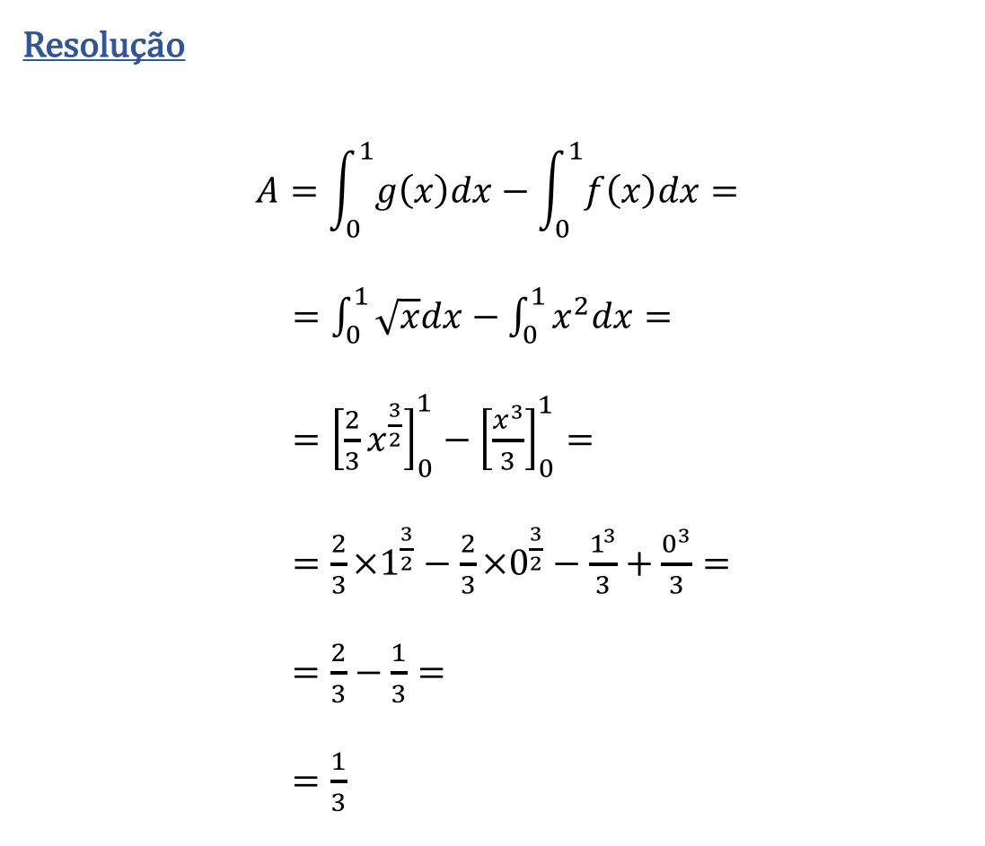
Resolução
$$A=\int_{0}^{1}{g\left(x\right)dx}−\int_{0}^{1}{f\left(x\right)dx}=$$
$=\int_{0}^{1}{\sqrt{x}dx}−\int_{0}^{1}{x^{2}dx}=$
$={\left[\frac{2}{3}x^{\frac{3}{2}}\right]}_{0}^{1}−{\left[\frac{x^{3}}{3}\right]}_{0}^{1}=$
$=\frac{2}{3}×1^{\frac{3}{2}}−\frac{2}{3}×0^{\frac{3}{2}}−\frac{1^{3}}{3}+\frac{0^{3}}{3}=$
$=\frac{2}{3}−\frac{1}{3}=$
$=\frac{1}{3}$
3.

Slide 18
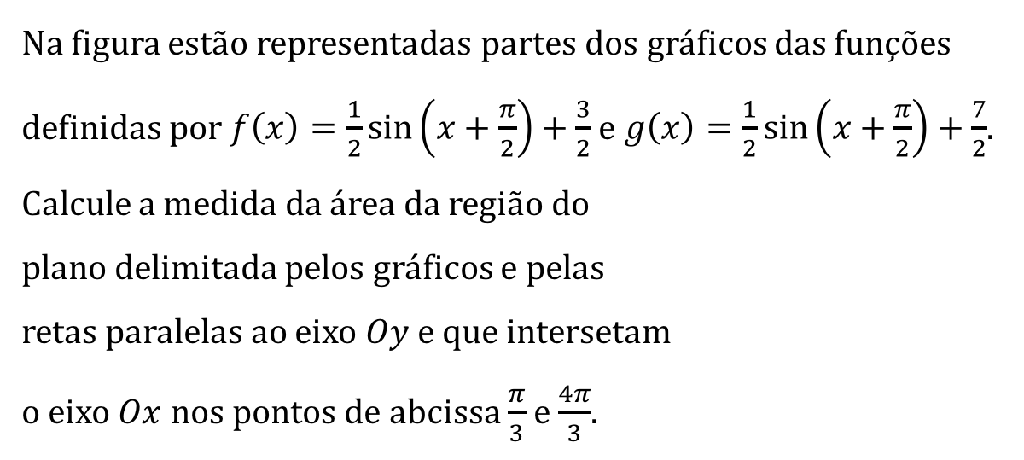
Questão 4
Na figura estão representadas partes dos gráficos das funções definidas por $f\left(x\right)=\frac{1}{2}\sin\left(x+\frac{π}{2}\right)+\frac{3}{2}$ e $g\left(x\right)=\frac{1}{2}\sin\left(x+\frac{π}{2}\right)+\frac{7}{2}$. Calcule a medida da área da região do
plano delimitada pelos gráficos e pelas
retas paralelas ao eixo $Oy$ e que intersetam
o eixo $Ox$ nos pontos de abcissa $\frac{π}{3}$ e $\frac{4π}{3}$.
Resolução

Slide 19
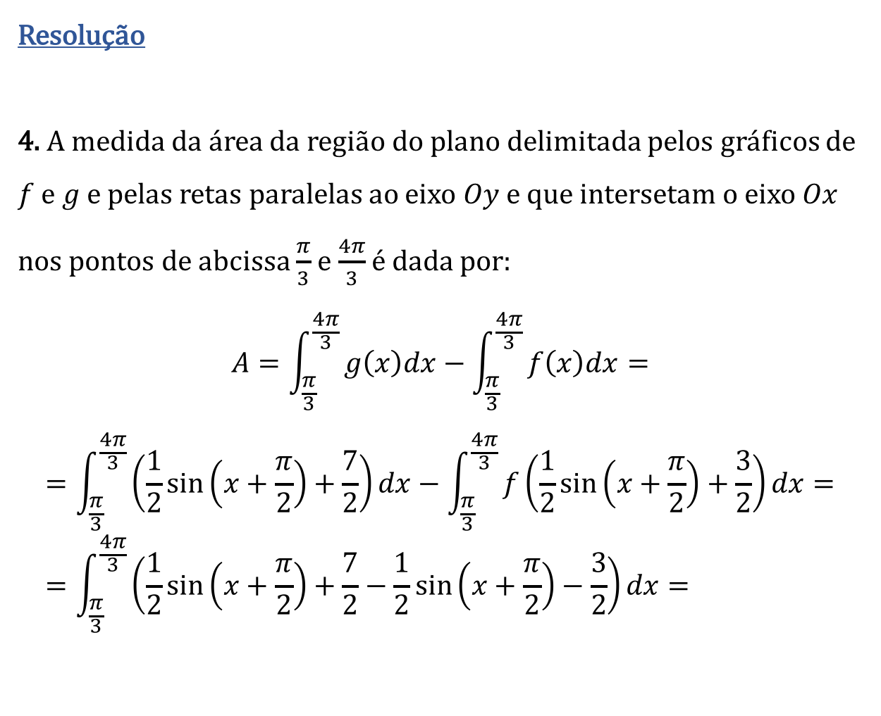
Resolução
4. A medida da área da região do plano delimitada pelos gráficos de $f$ e $g$ e pelas retas paralelas ao eixo $Oy$ e que intersetam o eixo $Ox$ nos pontos de abcissa $\frac{π}{3}$ e $\frac{4π}{3}$ é dada por:
$$A=\int_{\frac{π}{3}}^{\frac{4π}{3}}{g\left(x\right)dx}−\int_{\frac{π}{3}}^{\frac{4π}{3}}{f\left(x\right)dx}=$$
$$=\int_{\frac{π}{3}}^{\frac{4π}{3}}{\left(\frac{1}{2}\sin\left(x+\frac{π}{2}\right)+\frac{7}{2}\right)dx}−\int_{\frac{π}{3}}^{\frac{4π}{3}}{f\left(\frac{1}{2}\sin\left(x+\frac{π}{2}\right)+\frac{3}{2}\right)dx}==\int_{\frac{π}{3}}^{\frac{4π}{3}}{\left(\frac{1}{2}\sin\left(x+\frac{π}{2}\right)+\frac{7}{2}−\frac{1}{2}\sin\left(x+\frac{π}{2}\right)−\frac{3}{2}\right)dx}=$$
Continuar

Slide 20
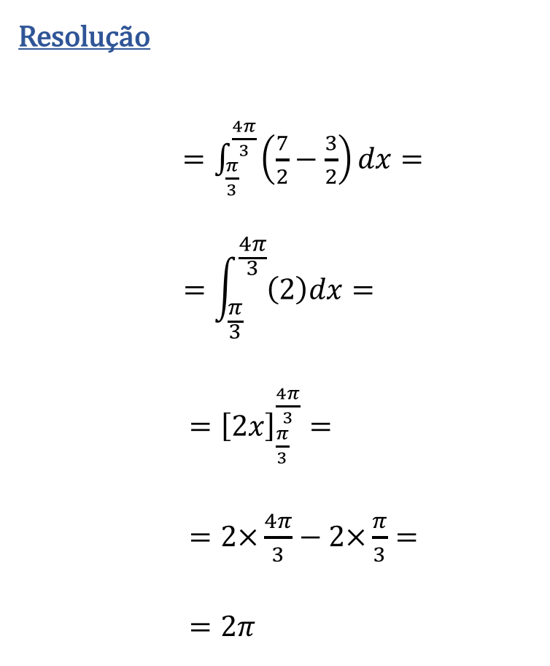
Resolução
$=\int_{\frac{π}{3}}^{\frac{4π}{3}}{\left(\frac{7}{2}−\frac{3}{2}\right)dx}=$
$$=\int_{\frac{π}{3}}^{\frac{4π}{3}}{\left(2\right)dx}=$$
$={\left[2x\right]}_{\frac{π}{3}}^{\frac{4π}{3}}=$
$=2×\frac{4π}{3}−2×\frac{π}{3}=$
$=2π$
4.

Slide 21
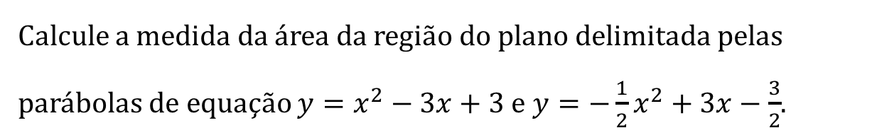
Questão 5
Calcule a medida da área da região do plano delimitada pelas parábolas de equação $y=x^{2}−3x+3$ e $y=−\frac{1}{2}x^{2}+3x−\frac{3}{2}$.
Resolução

Slide 22
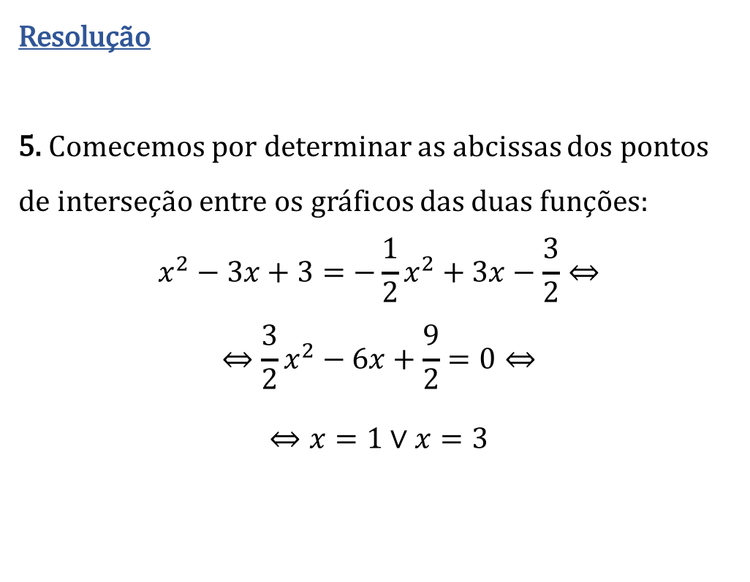
Resolução
5. Comecemos por determinar as abcissas dos pontos de interseção entre os gráficos das duas funções:
$$x^{2}−3x+3=−\frac{1}{2}x^{2}+3x−\frac{3}{2}⇔$$
$$⇔\frac{3}{2}x^{2}−6x+\frac{9}{2}=0⇔$$
$$⇔x=1∨x=3$$
Continuar

Slide 23
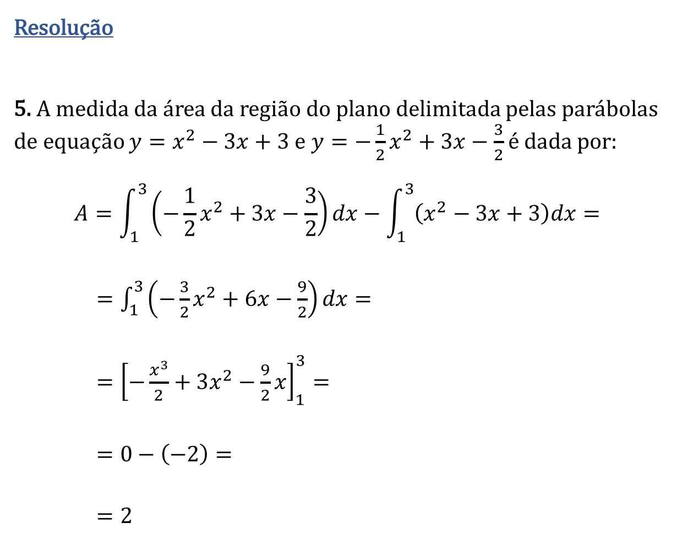
Resolução
5. A medida da área da região do plano delimitada pelas parábolas de equação $y=x^{2}−3x+3$ e $y=−\frac{1}{2}x^{2}+3x−\frac{3}{2}$ é dada por:
$$A=\int_{1}^{3}{\left(−\frac{1}{2}x^{2}+3x−\frac{3}{2}\right)dx}−\int_{1}^{3}{\left(x^{2}−3x+3\right)dx}=$$
$=\int_{1}^{3}{\left(−\frac{3}{2}x^{2}+6x−\frac{9}{2}\right)dx}=$
$={\left[−\frac{x^{3}}{2}+3x^{2}−\frac{9}{2}x\right]}_{1}^{3}=$
$=0−\left(−2\right)=$
$=2$

